Slide 1

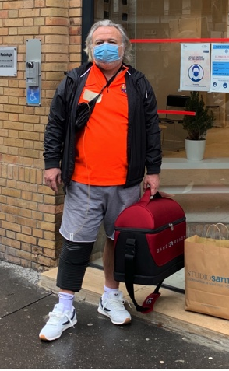




H4
POST
OPERATOIRE
Pratiques innovantes
en chirurgie ambulatoire
Ex: Chirurgie arthroplastie genou
Dr Frédéric LE SACHE

Slide 2




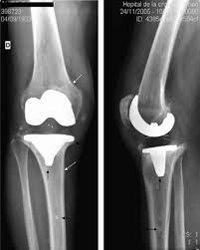







Retour au domicile : Pratiques innovantes
Douleur
Saignement
Mobilité
Surveillance chirurgicale
Réassurance des équipes et des patients
Coordination des soins – Principe de réhabilitation en chirurgie
Webinaire – 08/07/2021 – 18h/20h
Le retour à domicile après chirurgie ambulatoire

Slide 3






Retour au domicile : Pratiques innovantes
Mobilité
Anémie
Dépistage post opératoire
Anémie
Optimisation pré-opératoire / Acide tranexamique
Surveillance chirurgicale
Soins de cicatrice / Redons / Hématome
Douleur
50% des patients ont un rebond douloureux dans les 24h post ALR
Factors associated with rebound pain after peripheral nerve block for ambulatory surgery, Barry et al, BJA 2020, doi:10.1016/j.bja.2020.10.035
Webinaire – 08/07/2021 – 18h/20h
Le retour à domicile après chirurgie ambulatoire

Slide 4
Retour au domicile : Pratiques innovantes
Résultats
50% des patients ont un rebond douloureux dans les 24h post ALR
Facteurs non modifiables
Age jeune
Sexe féminin
Chirurgie osseuse
Chirurgie du membre supérieur
Facteurs modifiables:
DEXAMETHASONE intraveineuse
50% EN ≥ 7 dans les 24h post op
82% des patients avec EN ≥ 4
Questions?
Nouvelles formulations d’AL liposomaux
Utilisation des cathéters
Blocs de rattrapage
Factors associated with rebound pain after peripheral nerve block for ambulatory surgery, Barry et al, BJA 2020, doi:10.1016/j.bja.2020.10.035
Webinaire – 08/07/2021 – 18h/20h
Le retour à domicile après chirurgie ambulatoire

Slide 5

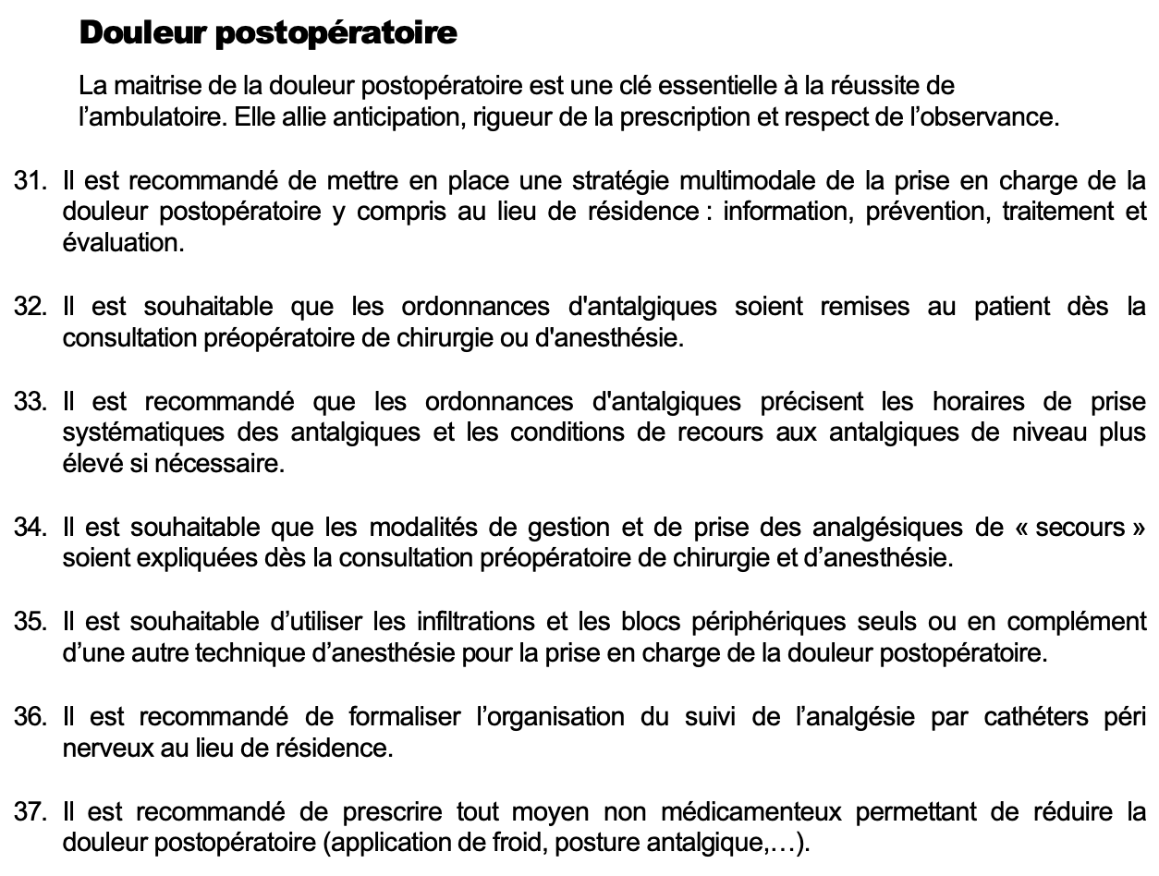

Retour au domicile : Pratiques innovantes
2001
N=56 Orthopédie
0.2% ropivacaine de 5 ml/h à 7 ml/h
Continuous post-operative regional analgesia at home
P. Macaire, E. Gaertner and X. Capdevila
Minerva Anestesiol, 67 (2001)
2009
Anesthesie Loco Régionale (ALR)
ALR + cathéters
Froid – Atelles
Faisabilité
Webinaire – 08/07/2021 – 18h/20h
Le retour à domicile après chirurgie ambulatoire

Slide 6

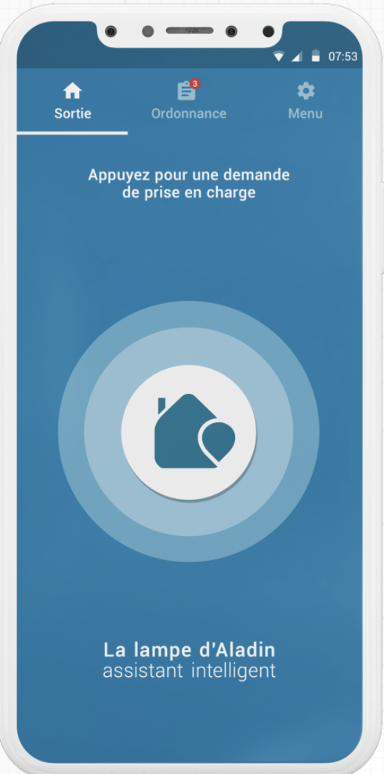
Retour au domicile : Pratiques innovantes
Règlementation ?
01 FÉV 21
Le Décret n° 2021-97 du 29 janvier 2021 NOR : SSAH2028672D, modifiant le décret n° 2019-678 du 28 juin 2019, a inséré un alinéa après le 4° de l’article R. 4311-7 ainsi rédigé :
« 4° bis Surveillance et retrait de cathéters périnerveux pour analgésie postopératoire mis en place par un médecin ; ».
2021
PRESTATAIRES au domicile = Coordinateurs de soins ville-Hôpital
Durée 48 – 72 H00 - PROTOCOLES +++
    Surveillance du cathéter et du patient
    Formation sur toxicité des anesthésiques locaux
    Retrait du cathéter
Total HT = 349 €
Forfait CPAM
Webinaire – 08/07/2021 – 18h/20h
Le retour à domicile après chirurgie ambulatoire

Slide 7
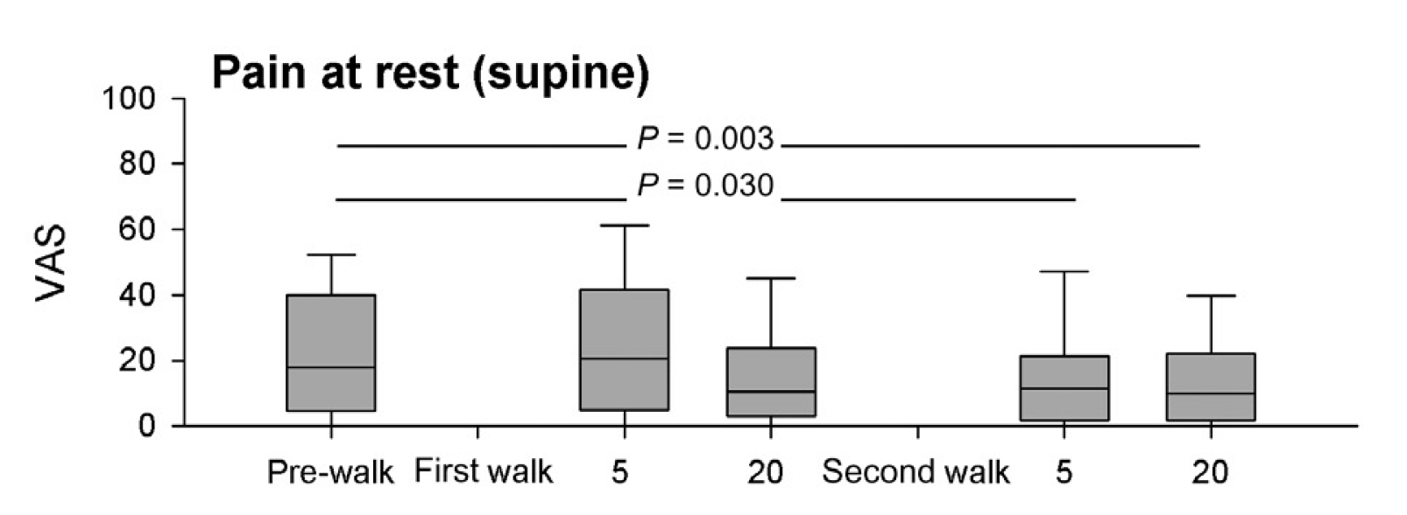
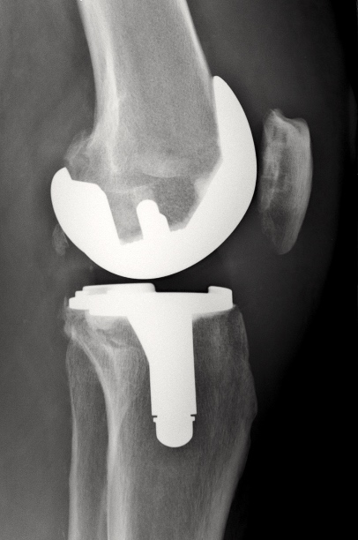
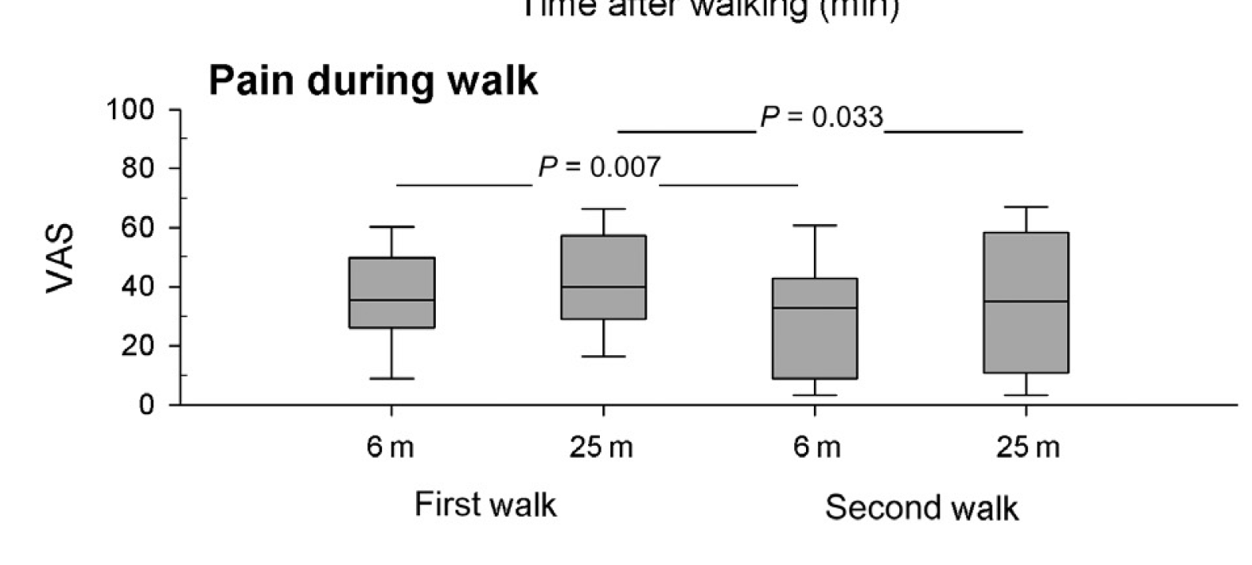
Retour au domicile : Pratiques innovantes
Déambulation
N=30
SSPI
MARCHE est associée à une DIMINUTION DE LA DOULEUR
Lunn. Possible effects of mobilisation on acute post-operative pain and nociceptive function after total knee arthroplasty. Acta Anaesthesiol Scand. 2012
Webinaire – 08/07/2021 – 18h/20h
Le retour à domicile après chirurgie ambulatoire
Notes:
1000 pas= 750 m
Probabilité d’avoir un séjour prolongé en fonction du nombre de pas réalisés par le patient

Slide 8
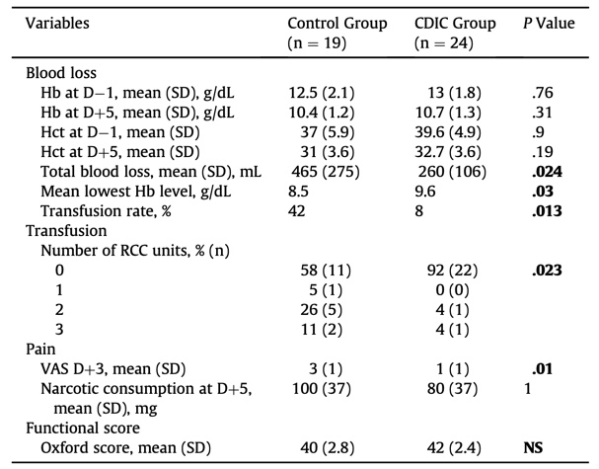
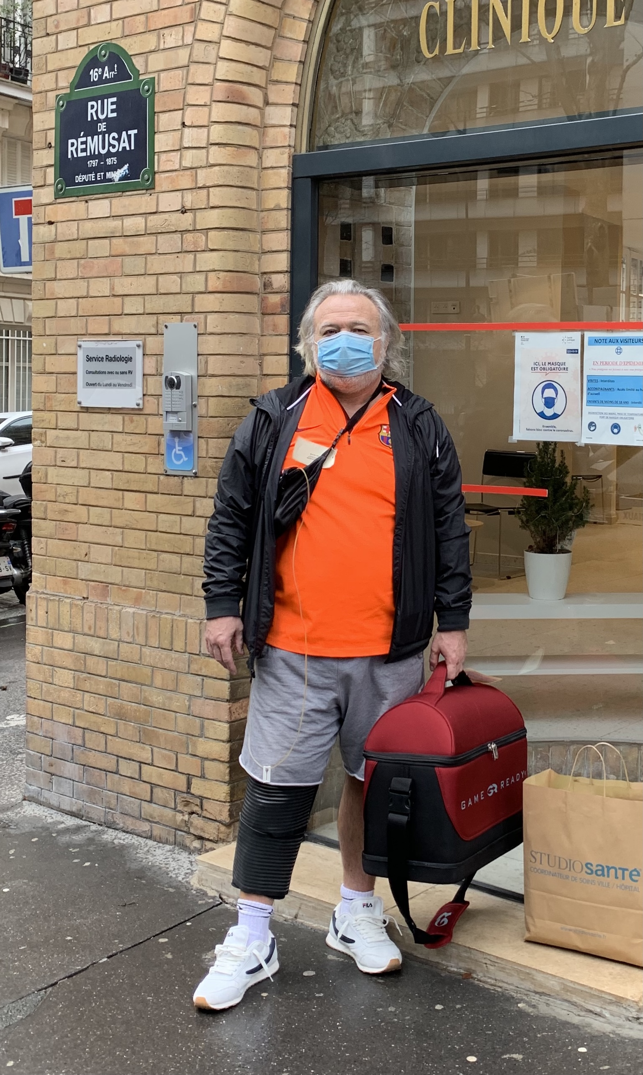
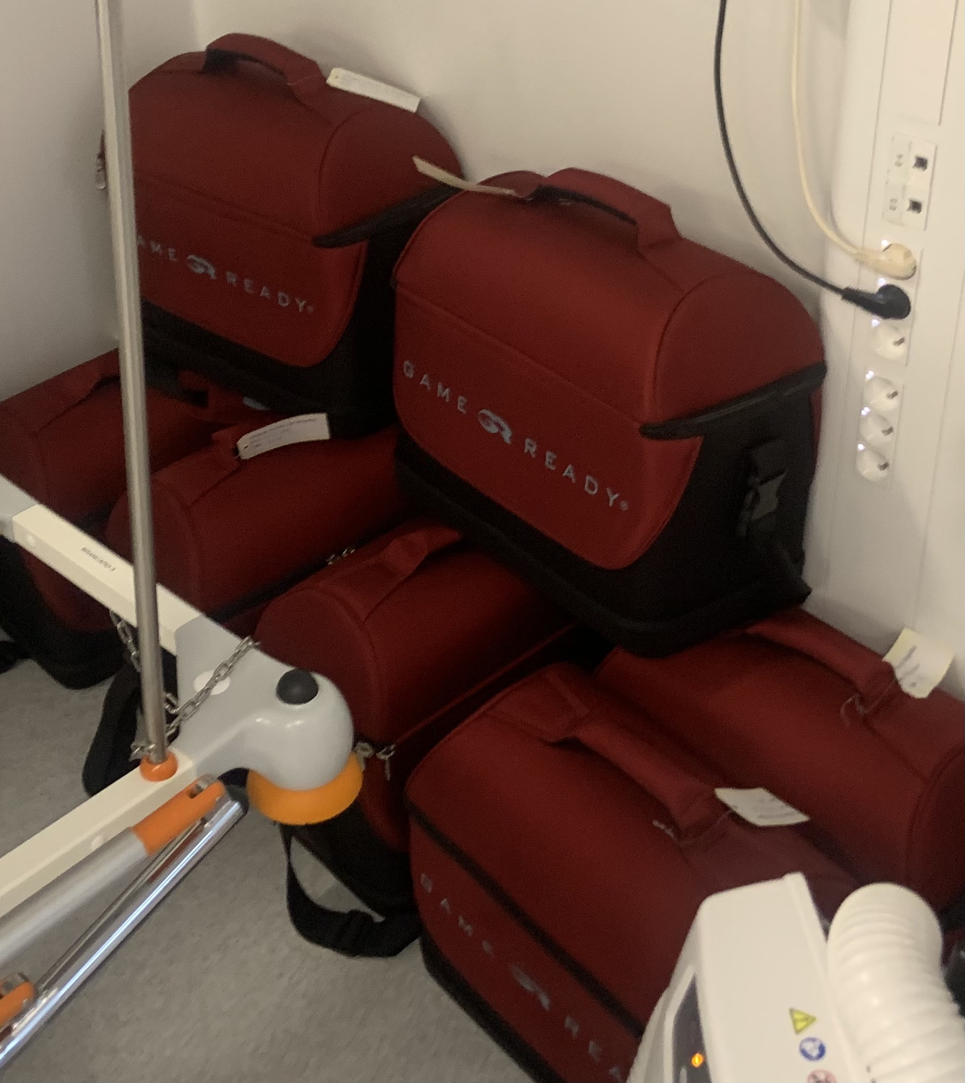
Retour au domicile : Pratiques innovantes
Diminue douleur
Diminue recours à la transfusion
Cryotherapy With Dynamic Intermittent Compression Improves Recovery From Revision Total Knee Arthroplasty . Murgier et al.Journal of arthroplasty 2017.
Webinaire – 08/07/2021 – 18h/20h
Le retour à domicile après chirurgie ambulatoire
Notes:
Etude cas contrôle, associé à une diminution de douleur et de recours à la transfusion

Slide 9
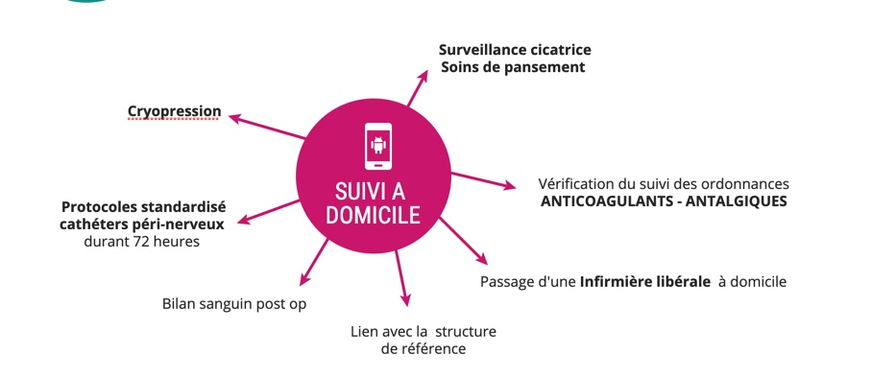
Retour au domicile : Pratiques innovantes
Coordination de soins ville-Hôpital
Webinaire – 08/07/2021 – 18h/20h
Le retour à domicile après chirurgie ambulatoire

Slide 10
Retour au domicile : Pratiques innovantes
  Réalisation de l’ALR + cathéter périnerveux
  Froid +++ et cryopression
  Mobilisation
  Surveillance clinique et biologique
  Evaluation post opératoire prolongée
  Hospitalisation > Ambulatoire ?
  Ambulatoire > Hospitalisation ?
Webinaire – 08/07/2021 – 18h/20h
Le retour à domicile après chirurgie ambulatoire

